Slide 1
Matemáticas 3º
Profesora: Adriana Ascencio
Lidia Nuñez
Diana Taborda

Slide 2
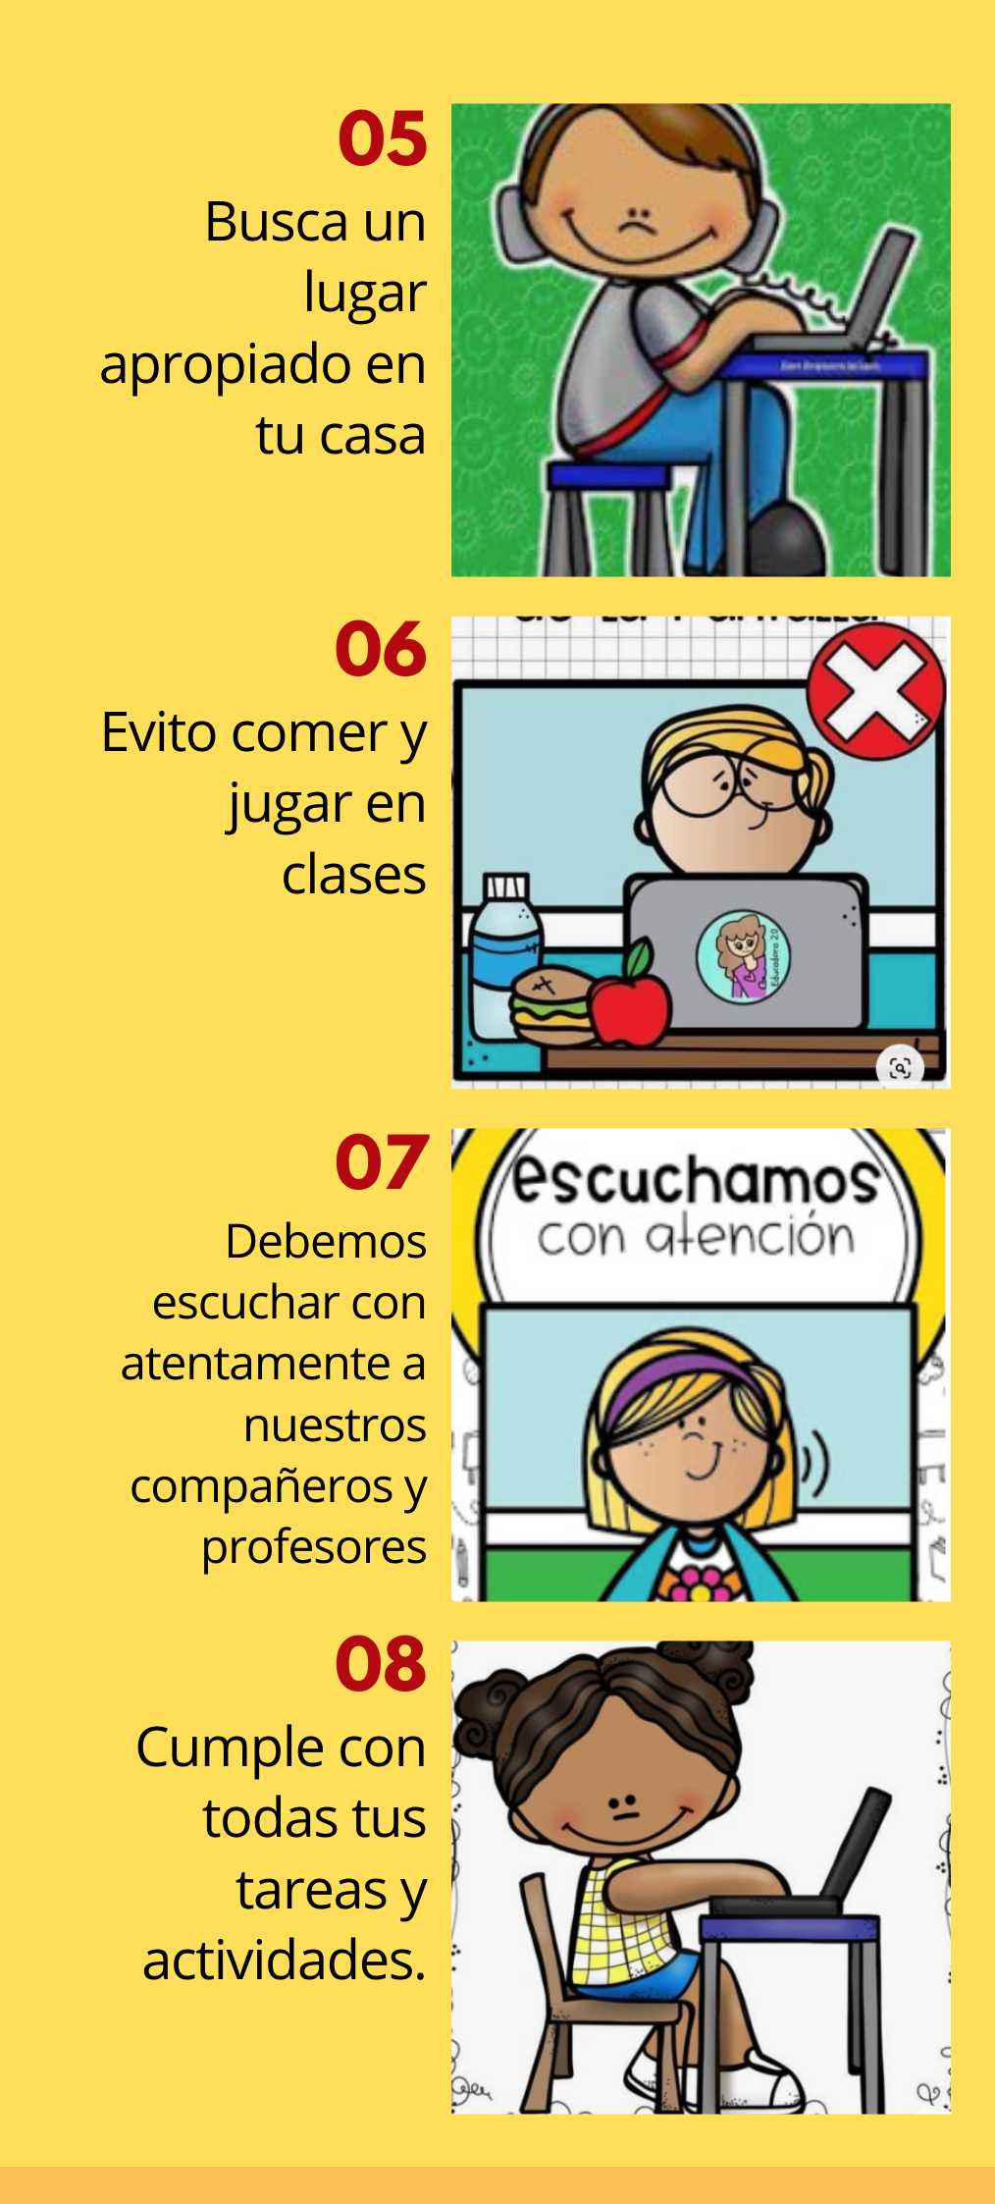

Slide 3
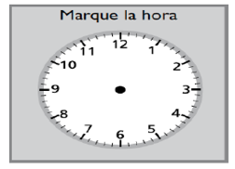
¿Qué aprenderemos?
Aprenderemos a relacionar la suma iterada con la multiplicación para solucionar problemas. (OA8)

Slide 4
La multiplicación.
Si tienes una adición donde todos los sumandos son iguales, el resultados puede obtenerse de manera más rápida a través de una operación llamada MULTIPLICACIÓN.
Observa: 3 + 3 + 3 + 3 + 3 = 15
Es decir : 5 veces 3 = 15
Por lo tanto : 5 x 3 = 15

Slide 5
La multiplicación es una suma abreviada, en donde un número se repite varias veces.
Fíjate en el ejemplo :
5 + 5 + 5 = 15
3 x 5 = 15
3 veces 5
es igual a 3 por 5 =15

Slide 6
Términos de la multiplicación
8 x 4 = 32 Producto
Factores
X
Son los signos que podemos usar.

Slide 7
Multiplicar a través de adiciones Iteradas :
Observa cada grupo.
------ + ------ + ------ + = ------
--------- grupos de ----------
3 x 4 = 12
4
4
4
12
3
4

Slide 8
Ahora tú…

Slide 13
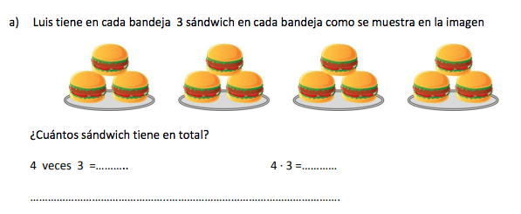

Slide 14
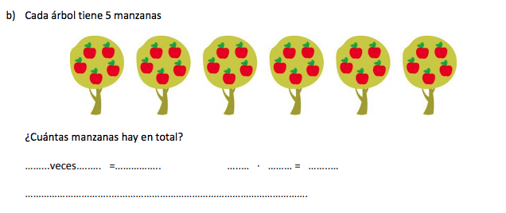

Slide 15
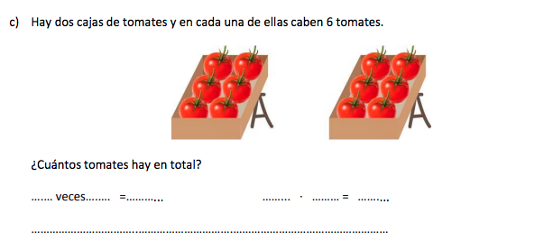

Slide 16
Sistematice que: - La multiplicación es la operación matemática que permite encontrar el total de objetos cuando se tienen varios grupos con la misma cantidad de objetos en cada uno. - Para encontrar el resultado de una multiplicación se puede calcular una suma iterada.
Reflexionemos:
La multiplicación es la operación matemática que permite encontrar el total de objetos cuando se tienen varios grupos con la misma cantidad de objetos en cada uno.
Para encontrar el resultado de una multiplicación se puede calcular una suma iterada.

